Slide 1
Obiekty baz danych
Zuzanna Augustyniak
Semestr IV

Slide 2
1.Omówienie Microsoft Office Access 2007 2.Struktura baz danych programu Access

Slide 3
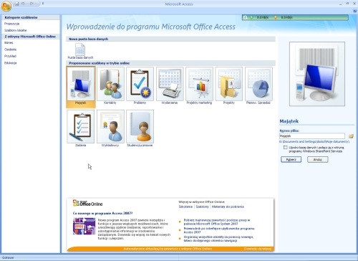
Microsoft Office Access 2007
Nowy interfejs użytkownika w programie Office Access 2007
składa się z wielu elementów określających sposób interakcji
użytkownika z produktem. Te nowe elementy zostały wybrane tak,
aby ułatwiały pracę w programie Access i szybsze znajdowanie
potrzebnych poleceń. Nowy projekt interfejsu ułatwia także
odnalezienie funkcji, które w innym przypadku mogłyby pozostać
ukryte pod warstwami pasków narzędzi i menu.
Program można poznać i uruchomić szybciej dzięki nowej stronie Wprowadzenie do programu Microsoft Office Access, która zapewnia szybki dostęp do nowych metod rozpoczynania pracy, w tym profesjonalnie zaprojektowane szablony. Na tej stronie są wyświetlone instrukcje dotyczące postępowania
przy rozpoczynaniu pracy w programie Office Access 2007.

Slide 4
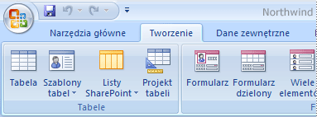
Microsoft Office Access 2007
Najważniejszym elementem nowego interfejsu jest Wstążka
Jedną z wielu zalet Wstążki jest to, że udostępnia ona w
jednym miejscu zadania, które wymagały użycia menu,
pasków narzędzi, okienek zadań i innych składników
interfejsu użytkownika. Dzięki temu nie trzeba szukać
poleceń w wielu różnych miejscach. Po otwarciu bazy danych
Wstążka jest wyświetlana u góry głównego okna programu Office Access 2007, udostępniając polecenia
na aktywnej karcie poleceń.
Wstążka zawiera karty poleceń, które z kolei zawierają polecenia. W programie Office Access 2007 są dostępne następujące główne karty poleceń: Narzędzia główne, Tworzenie, Dane zewnętrzne oraz Narzędzia bazy danych. Każda karta zawiera grupy powiązanych poleceń, w których umieszczono niektóre z dodatkowych, nowych elementów interfejsu użytkownika, takich jak galeria — formant nowego typu udostępniający opcje w formie graficznej.

Slide 5
Baza danych jest narzędziem służącym do zbierania i organizowania informacji. Bazy danych pozwalają przechowywać dowolne informacje, na przykład informacje o ludziach, produktach czy zamówieniach. Często początkową formą bazy danych jest lista w edytorze tekstu lub arkusz kalkulacyjny. Gdy ilość danych rośnie, powstają nadmiarowe i niespójne dane. Przyjęta początkowo forma zaczyna utrudniać zrozumienie danych, ograniczając też dostępne sposoby wyszukiwania danych i pobierania podzbiorów danych w celu ich przejrzenia. Gdy pojawiają się problemy tego typu, warto przenieść dane do bazy danych utworzonej za pomocą systemu zarządzania bazami danych, takiego jak program Office Access 2007.
W pliku bazy danych programu Access można używać następujących obiektów: Tabele Raporty Kwerendy Makra Formularze Moduły

Slide 6
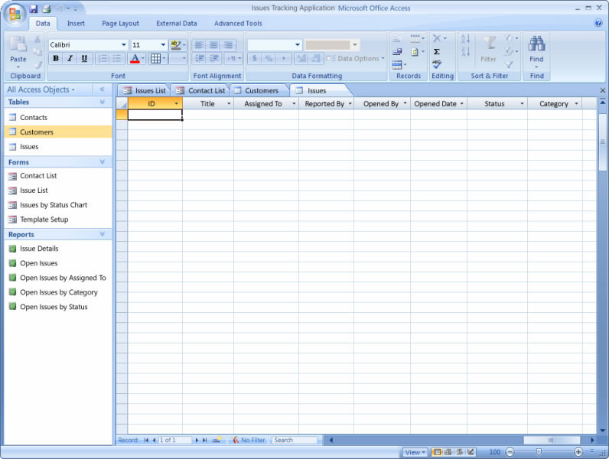
Tabela
Tabela bazy danych przypomina arkusz kalkulacyjny,
ponieważ dane są przechowywane w kolumnach
i wierszach. Z tego powodu importowanie arkusza
kalkulacyjnego do tabeli bazy danych jest zazwyczaj
prostą operacją. Główną różnicą między przechowywaniem
danych w arkuszu kalkulacyjnym a przechowywaniem
ich w bazie danych jest organizacja danych.
Tabela zawiera dane związane z określonym tematem, takim jak pracownicy czy produkty. Każdy rekord w tabeli zawiera informacje o jednym elemencie, na przykład o pracowniku. Rekord składa się z pól, takich jak nazwisko, adres i numer tel. Rekord jest też często określany jako wiersz, a pole - jako kolumna.

Slide 7
Tworzenie tabeli
Prosta baza danych, na przykład lista kontaktów, może korzystać
z jednej tabeli, jednak często w bazach danych jest używanych
wiele tabel. Podczas tworzenia bazy danych na komputerze jest
tworzony nowy plik, który działa jako kontener na obiekty
bazy danych, takie jak tabele.
Tabelę można utworzyć przez utworzenie nowej bazy danych, wstawienie tabeli do istniejącej bazy danych lub zaimportowanie albo połączenie tabeli z innego źródła danych - skoroszytu programu Microsoft Office Excel 2007, dokumentu programu Microsoft Office Word 2007, pliku tekstowego lub innej bazy danych. Do utworzonej nowej, pustej bazy danych jest automatycznie wstawiana nowa, pusta tabela. Następnie można wprowadzić dane, aby rozpocząć definiowanie pól.
.

Slide 8
Przeglądanie tabeli w widoku projektu
Otwarcie tabeli w widoku projektu umożliwia szczegółowe poznanie jej struktury. Można na przykład odnaleźć ustawienie typu danych dla każdego z pól, maski wprowadzania (maska wprowadzania: Format, który składa się ze znaków literałowych (takich jak nawiasy, kropki i kreski) oraz znaków maski określających miejsca, w których mają być wprowadzane dane, jaki rodzaj danych jest dopuszczalny i ile znaków można wprowadzić.), a także sprawdzić, czy w tabeli są używane pola odnośników - pola pobierające dane z innych tabel za pomocą kwerend.
Te informacje są użyteczne, ponieważ typy danych i maski wprowadzania mają wpływ na możliwość odnajdowania danych i uruchamiania kwerend aktualizujących przez użytkownika. Na przykład gdy wystąpi potrzeba użycia kwerendy aktualizującej w celu zaktualizowania konkretnych pól w jednej tabeli przez skopiowanie danych z podobnych pól innej tabeli, kwerendy nie będzie można uruchomić, jeśli typy danych odpowiednich pól w tabeli źródłowej i docelowej nie będą zgodne.

Slide 9
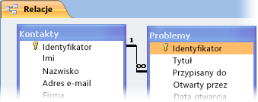
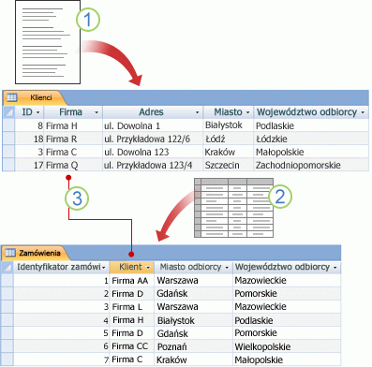
Tabele i relacje
Aby przechowywać dane, należy utworzyć jedną tabelę dla każdego typu informacji, które mają być śledzone. Do typów informacji mogą należeć informacje o klientach i produktach lub szczegóły zamówień. Aby zebrać dane z wielu tabel w kwerendzie, formularzu lub raporcie, należy zdefiniować relacje między tabelami.
Aby wyświetlić graficzną reprezentację tabel w bazie danych, pól w poszczególnych tabelach oraz relacji między tymi tabelami, należy użyć karty obiektu Relacje. Karta obiektu Relacje udostępnia ogólny obraz struktury relacji tabel w bazie danych — są to informacje o znaczeniu krytycznym, gdy użytkownik zmienia lub tworzy relacje między tabelami.

Slide 10
Kwerendy
Kwerendy stanowią podstawowe narzędzie baz danych, które może spełniać wiele różnych funkcji. Najczęściej są one używane do pobierania określonych danych z tabel. Często dane, które mają być pobrane, znajdują się w kilku tabelach - kwerendy pozwalają przeglądać takie dane w jednym arkuszu danych. Poza tym nie zawsze jest konieczne wyświetlanie wszystkich rekordów, dlatego przy użyciu kwerend można określać odpowiednie kryteria „filtrowania” danych, aby uzyskać dostęp tylko do potrzebnych rekordów. Kolejnym zastosowaniem kwerend jest dostarczanie danych dla formularzy i raportów.
Niektóre kwerendy umożliwiają edytowanie danych w tabelach źródłowych za pomocą arkusza danych kwerendy. W przypadku używania kwerend aktualizujących należy pamiętać, że zmiany zostaną wprowadzone w tabelach, a nie tylko w arkuszu danych kwerendy.
Istnieją dwa podstawowe typy kwerend: kwerendy wybierające i kwerendy funkcjonalne. Kwerenda wybierająca pobiera dane i udostępnia je. Można wyświetlić wyniki takiej kwerendy na ekranie, wydrukować je lub skopiować do schowka. Wyniki kwerendy mogą też posłużyć jako źródło rekordów dla formularza lub raportu.
Kwerenda funkcjonalna, jak wskazuje jej nazwa, służy do wykonywania zadań związanych z danymi. Kwerendy funkcjonalne umożliwiają tworzenie nowych tabel, dodawanie danych do istniejących tabel oraz aktualizowanie i usuwanie danych.

Slide 11
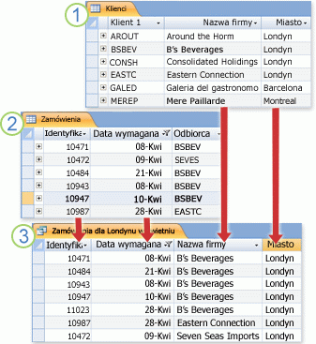
Kwerenda
Aby odnaleźć i pobrać tylko te dane, które spełniają określone
warunki, w tym dane z wielu tabel, należy utworzyć kwerendę.
Za pomocą kwerendy można również aktualizować lub usuwać
wiele rekordów jednocześnie i wykonywać predefiniowane lub
Niestandardowe obliczenia na danych.
1.Tabela Klienci zawiera informacje o klientach.
2.Tabela Zamówienia zawiera informacje o zamówieniach klientów.
3.Ta kwerenda pobiera identyfikator zamówienia oraz datę wymaganą
z tabeli Zamówienia, a także nazwę firmy i miasto z tabeli Klienci.
Kwerenda zwraca tylko zamówienia złożone w kwietniu i pochodzące
tylko od klientów z Londynu.

Slide 12
Kwerenda wybierająca i krzyżowa
Kwerenda krzyżowa
Kwerenda, która oblicza sumę lub średnią, zlicza elementy lub przeprowadza inny rodzaj sumowania rekordów, a następnie grupuje wyniki według dwóch typów informacji: jednego wzdłuż lewej, a drugiego wzdłuż górnej krawędzi arkusza danych.
Kwerenda wybierająca
Kwerenda, która zadaje pytanie o dane przechowywane w tabelach i zwraca zestaw wyników w formie arkusza danych, nie zmieniając danych.
Za pomocą kwerend wybierających i kwerend krzyżowych można pobierać i prezentować dane oraz dostarczać je do formularzy i raportów. Podczas uruchamiania kwerendy wybierającej lub krzyżowej program Microsoft Office Access 2007 wyświetla wyniki w widoku arkusza danych.

Slide 13
Kwerendy funkcjonalne
Kwerenda dołączająca
Kwerenda, funkcjonalna, która rekordy znajdujące się w zestawie wyników kwerendy dodaje na końcu istniejącej tabeli.
Kwerenda usuwająca
Kwerenda, która usuwa z jednej lub kilku tabel wiersze spełniające określone kryteria.
Kwerenda aktualizująca
Kwerenda, funkcjonalna która zmienia zestaw rekordów zgodnie z określonymi kryteriami (warunkami wyszukiwania)
kwerenda tworząca tabelę
Kwerenda, która tworzy nową tabelę, a następnie tworzy w niej rekordy (wiersze), kopiując rekordy z tabeli istniejącej.
Z wyjątkiem kwerend tworzących tabele, kwerendy funkcjonalne zmieniają dane w tabelach, których dotyczą. Nie można w łatwy sposób cofnąć tych zmian, na przykład przez naciśnięcie kombinacji klawiszy CTRL+Z. Jeśli za pomocą kwerendy funkcjonalnej zostaną wprowadzone zmiany, które później okażą się niewskazane, zwykle będzie konieczne przywrócenie danych z kopi zapasowej. Z tego powodu zawsze przed uruchomieniem kwerendy funkcjonalnej należy się upewnić, że istnieje aktualna kopia zapasowa danych źródłowych.

Slide 14
Kwerenda parametryczna
Kwerenda, w której użytkownik interakcyjnie określa jedną lub większą liczbę wartości kryteriów. Kwerenda parametryczna nie jest osobnym rodzajem kwerendy; jest ona raczej rozszerzeniem możliwości kwerendy. Monituje o wartość. Gdy wartość zostanie dostarczona, kwerenda parametryczna zastosuje ją jako kryterium pola. Pole, do którego ma zostać zastosowane kryterium, jest określone w projekcie kwerendy. Jeśli podczas monitowania nie zostanie wprowadzona żadna wartość, kwerenda parametryczna zinterpretuje wartość wejściową jako pusty ciąg.
Kwerenda parametryczna jest zawsze dodatkowo innym typem kwerendy. Większość kwerend parametrycznych to kwerendy wybierające lub krzyżowe. Jednak kwerendy dołączające, tworzące tabele i aktualizujące również mogą być kwerendami parametrycznymi.

Slide 15
Kwerendy SQL
Kwerenda, która składa się z instrukcji SQL. Kwerendami specyficznymi dla języka SQL są podkwerendy, kwerendy przekazujące, składające i definiujące dane.
Istnieją trzy podstawowe typy kwerend SQL :
Kwerenda składająca:
Kwerenda, która używa operatora UNION do połączenia wyników dwóch lub większej liczby kwerend wybierających. Kwerendy składające różnią się od kwerend dołączających tym, że nie zmieniają danych źródłowych. Kwerendy składające dołączają wiersze do zestawu rekordów, który nie jest zachowywany po zamknięciu kwerendy. Kwerendy składające łączą dane z co najmniej dwóch tabel, jednak działają w inny sposób niż pozostałe kwerendy. Większość kwerend łączy dane przez konkatenację wierszy, natomiast kwerendy składające łączą dane przez dołączanie wierszy.
Kwerenda przekazująca:
Kwerenda specyficzna dla języka SQL, której można używać do wysyłania poleceń bezpośrednio na serwer baz danych ODBC. W przypadku korzystania z kwerend przekazujących użytkownik pracuje bezpośrednio z tabelami na serwerze zamiast zlecać przetwarzanie danych aparatowi bazy danych Microsoft Jet.
Kwerendy przekazujące nie są przetwarzane przez aparat bazy danych programu Access — są one przekazywane bezpośrednio do zdalnego serwera bazy danych, który je przetwarza i przekazuje wyniki do programu Access.
Kwerenda definiująca dane:
Kwerenda specyficzna dla języka SQL, która zawiera instrukcje języka definicji danych .Instrukcje te umożliwiają tworzenie i zmienianie obiektów w bazie danych.. Kwerendy definiujące dane są kwerendami specjalnego typu. Nie przetwarzają one danych, lecz tworzą, usuwają lub modyfikują inne obiekty bazy danych
Kwerend SQL nie można otworzyć w widoku projektu. Można je otworzyć lub uruchomić tylko w widoku SQL. Wyjątkiem są kwerendy SQL definiujące dane. Te kwerendy można otworzyć w widoku arkusza danych.

Slide 16
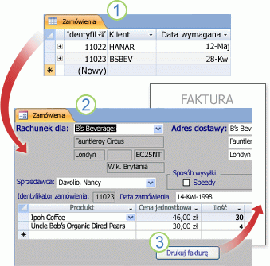
Formularze
Za pomocą formularza można łatwo wyświetlać, wprowadzać i zmieniać dane w jednym wierszu naraz. Można też używać go do wykonywania innych akcji, na przykład do wysyłania danych do innych aplikacji. Formularze zazwyczaj zawierają formanty połączone z polami w tabelach. Po otwarciu formularza program Access pobiera dane z jednej lub większej liczby tych tabel, a następnie wyświetla dane w układzie wybranym podczas tworzenia formularza. Formularz można utworzyć za pomocą jednego z poleceń w grupie Formularze na Wstążce lub Kreatora formularzy, a także zaprojektować go samodzielnie w widoku projektu.
1.W tabeli jest wyświetlanych jednocześnie wiele rekordów, ale w celu przejrzenia określonego rekordu może być konieczne przewinięcie tabeli w poziomie. Podczas przeglądania tabeli nie można także aktualizować danych w wielu tabelach jednocześnie.
2.Formularz przedstawia pojedyncze rekordy i mogą w nim być wyświetlane pola pochodzące z więcej niż jednej tabeli. Można w nim także wyświetlać obrazy i inne obiekty.
3.Formularz może zawierać przycisk służący do drukowania raportu, otwierania innych obiektów lub do automatyzowania zadań w inny sposób.

Slide 17
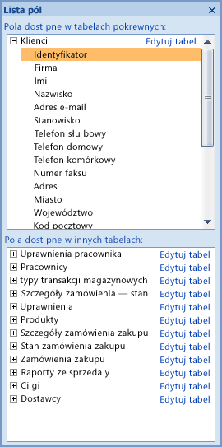
Tworzenie formularza za pomocą narzędzia Pusty formularz
1.Na karcie Tworzenie w grupie Formularze kliknij przycisk Pusty formularz.
Spowoduje to otwarcie pustego formularza w widoku układu i wyświetlenie okienka Lista pól.
2.W okienku zadań Lista pól rozwiń tabele zawierające pola, które mają się znaleźć
na formularzu.
3.Aby dodać pole do formularza, kliknij je dwukrotnie lub przeciągnij na formularz.
Aby dodać wiele pól jednocześnie, klikaj pola, które chcesz dodać, i przeciągaj je
na formularz, przytrzymując naciśnięty klawisz CTRL.
4.Na karcie Formatowanie dodaj do formularza logo, tytuł, numery stron lub
datę i godzinę, używając narzędzi
z grupy Formanty.
5.Jeśli trzeba dodać do formularza formanty z bogatszego zbioru, przełącz się na widok projektu, klikając prawym przyciskiem myszy formularz i klikając polecenie Widok projektu. Teraz można będzie korzystać z narzędzi w grupie Formanty na karcie Projektowanie. Aby dodać formant, kliknij odpowiadające mu narzędzie, a następnie kliknij formularz w miejscu, w którym chcesz umieścić formant.

Slide 18
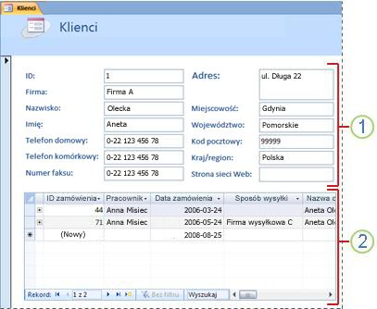
Tworzenie formularza za pomocą narzędzia Formularz
Za pomocą narzędzia Formularz można szybko utworzyć formularz jednoelementowy. Ten typ formularza służy do wyświetlania informacji o pojedynczych rekordach.
1.Formularz przedstawia informacje z jednego rekordu.
2.W niektórych przypadkach dodawany jest podarkusz
danych do wyświetlania powiązanych informacji.
Gdy korzysta się z narzędzia Formularz, do formularza są dodawane wszystkie pola z bazowego źródła danych. Można zacząć używać nowego formularza od razu albo zmodyfikować go w widoku układu lub w widoku projektu, aby bardziej odpowiadał potrzebom użytkownika.

Slide 19
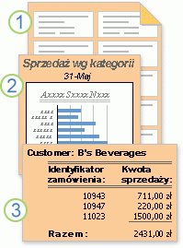
Raporty
W programie Microsoft Office Access 2007 można tworzyć proste lub skomplikowane raporty. Pierwszym krokiem jest wybranie źródła rekordów dla raportu. Niezależnie od tego, czy raport będzie zwykłą listą rekordów, czy pogrupowanym podsumowaniem sprzedaży w regionie, na początku należy ustalić pola zawierające dane do umieszczenia w raporcie i określić, w których tabelach lub kwerendach znajdują się te pola.
Po wybraniu źródła rekordów najłatwiej jest utworzyć raport za pomocą Kreatora raportów. Jest to funkcja programu Access, która generuje raport zgodnie z odpowiedziami na pytania zadane użytkownikowi.
Za pomocą raportu można szybko przeanalizować dane albo zaprezentować je w określony sposób na wydruku lub w innych formatach. 1.Raport umożliwia tworzenie etykiet adresowych.
2.Raport umożliwia prezentowanie sum w postaci wykresu.
3.Raport umożliwia wyświetlanie obliczonych sum.

Slide 20
Tworzenie szkicu raportu
Ta czynność nie jest wymagana - może się okazać, że Kreator raportów programu Access lub narzędzie Raport oferuje wystarczający początkowy projekt raportu. Decydując się jednak na projektowanie raportu bez użycia tych narzędzi, warto wykonać pobieżny szkic raportu na papierze przez narysowanie prostokątów odzwierciedlających rozmieszczenie pól oraz umieszczenie nazw pól w poszczególnych prostokątach. Innym sposobem jest utworzenie przykładowego raportu za pomocą programów, takich jak Microsoft Office Word 2007 czy Microsoft Office Visio 2007. Niezależnie od wybranej metody należy dołączyć taką liczbę wierszy, aby można było określić sposób powtarzania danych.
Można na przykład użyć wiersza zawierającego informacje o produkcie, kilku powtarzających się wierszy zawierających informacje o sprzedaży tego produktu oraz wiersza sum sprzedaży produktu. Następnie sekwencja jest powtarzana dla następnego produktu aż do końca raportu. Raport może też być prostą listą danych zawartych w tabeli. W tym wypadku szkic może zawierać tylko serię wierszy i kolumn. Po utworzeniu szkicu należy określić, które tabele będą zawierać dane wyświetlane w raporcie. Jeśli wszystkie dane znajdują się w jednej tabeli, można oprzeć raport bezpośrednio na tej tabeli.

Slide 21
Wybieranie źródła rekordów
Raport składa się z informacji pobieranych z tabel lub kwerend oraz informacji przechowywanych w projekcie raportu, takich jak etykiety, nagłówki i grafika. Tabele lub kwerendy zawierające dane są też określane jako źródło rekordów raportu. Jeśli wszystkie pola raportu są przechowywane w jednej tabeli, należy jej użyć jako źródła rekordów raportu. Gdy pola raportu znajdują się w wielu tabelach, należy użyć kwerendy lub wielu kwerend jako źródła rekordów. Potrzebne kwerendy mogą już istnieć w bazie danych, może także być konieczne utworzenie nowych kwerend specjalnie na potrzeby raportu.
Po wybraniu źródła rekordów najłatwiej jest utworzyć raport za pomocą Kreatora raportów. Jest to funkcja programu Access, która generuje raport zgodnie z odpowiedziami na pytania zadane użytkownikowi.

Slide 22
Tworzenie raportu przy użyciu narzędzia Raport
Narzędzie Raport umożliwia szybkie utworzenie raportu, gdyż jest on generowany natychmiast i ta operacja nie wymaga podawania dodatkowych informacji. W takim raporcie są umieszczane wszystkie pola tabeli lub kwerendy źródłowej. Narzędzie Raport nie zawsze pozwala uzyskać raport dokładnie spełniający wymagania, ale umożliwia szybkie przejrzenie danych. Można zapisać tak utworzony raport i zmodyfikować go w widoku układu lub projektu, dostosowując do własnych potrzeb.
Tworzenie raportu przy użyciu Kreatora raportów
Kreator raportów pozwala wybrać pola, które mają być ujęte w raporcie. Ponadto jest możliwe określenie sposobu grupowania i sortowania danych oraz użycie pól z wielu tabel lub kwerend, jeśli wcześniej zostały określone relacje między tabelami i kwerendami.
Korzystając z podglądu wydruku, można sprawdzić, jak będzie wyglądał raport po wydrukowaniu. Można także powiększyć widok, aby informacje szczegółowe były bardziej czytelne.
Tworzenie raportu przy użyciu narzędzia Pusty raport
Jeśli użytkownik nie chce tworzyć raportu za pomocą narzędzia Raport ani Kreatora raportów, można wybrać narzędzie Pusty raport i utworzyć raport od podstaw. Taki sposób tworzenia raportu może być bardzo szybki, szczególnie wtedy, gdy raport ma zawierać niewiele pól.

Slide 23
Opis sekcji raportu
Projekt raportu w programie Access jest podzielony na sekcje. Sekcje raportu są wyświetlane w widoku projektu. Tworzenie użytecznych raportów wymaga zrozumienia sposobu działania każdej sekcji. Należy między innymi pamiętać o tym, że sposób obliczania wyników dla formantu obliczeniowego przez program Access zależy od sekcji, w której jest umieszczony dany formant. Typy sekcji:
-Nagłówek raportu -Stopka grupy
-Nagłówek strony -Stopka strony
-Nagłówek grupy -Stopka raportu
-Szczegóły
Dostosowywanie raportu w widoku układu
Po utworzeniu raportu można w łatwy sposób dostosować jego projekt, korzystając z widoku układu. Po wyświetleniu rzeczywistych danych raportu można dopasować szerokości i zmienić układ kolumn, a także dodać poziomy grupowania i sumy. Można umieszczać pola w projekcie raportu oraz ustawiać właściwości raportu i jego formantów.
Dostosowywanie raportu w widoku projektu
Szczegółowe dostosowanie projektu raportu jest również możliwe w widoku projektu. Pozwala on dodawać nowe formanty i pola do raportu przez dodanie do siatki projektu. Arkusz właściwości umożliwia dostęp do wielu właściwości, które ułatwiają dostosowywanie raportu.

Slide 24
Makro
Makro jest narzędziem umożliwiającym automatyzację zadań oraz dodawanie funkcjonalności do formularzy, raportów i formantów. Jeśli na przykład do formularza dodano przycisk polecenia, należy skojarzyć zdarzenie OnClick przycisku z makrem zawierającym polecenia, które będą wykonywane za każdym razem, gdy przycisk zostanie kliknięty.
Makra programu Access można wyobrazić sobie jako uproszczony język programowania, za pomocą którego jest tworzona lista akcji do wykonania. Konstruowanie makr odbywa się przez wybór akcji z listy rozwijanej, a następnie uzupełnienie informacji wymaganych dla każdej akcji. Makra umożliwiają dodanie funkcjonalności do formularzy, raportów oraz formantów bez potrzeby pisania kodu w module Visual Basic for Applications (VBA) (VBA (Visual Basic for Applications):
Język makr będący odmianą języka Microsoft Visual Basic. Służy do programowania aplikacji systemu Microsoft Windows i jest dołączony do kilku programów firmy Microsoft.). Makra stanowią podzbiór poleceń dostępnych w języku VBA. Dla większości osób konstruowanie makr jest łatwiejsze niż pisanie kodu VBA.

Slide 25
Opis makr
Termin makro jest często używany do określenia obiektów makr autonomicznych, lecz w rzeczywistości pojedynczy obiekt makra może zawierać wiele makr. W tym przypadku jest on określany jako grupa makr. Grupa makr jest wyświetlana w okienku nawigacji jako pojedynczy obiekt makra, ale w rzeczywistości zawiera więcej niż jedno makro.
Jest oczywiście możliwe utworzenie każdego makra jako oddzielnego obiektu, jednak często jest uzasadnione umieszczenie kilku powiązanych makr w jednym obiekcie grupy makr. Nazwa w kolumnie Nazwa makra pozwala zidentyfikować każde makro.
Makro składa się z poszczególnych akcji makra. Większość akcji wymaga jednego lub więcej argumentów. Dodatkowo do każdego makra w grupie makr można przypisać nazwę oraz dodać warunki określające sposób uruchamiania każdej akcji.

Slide 26
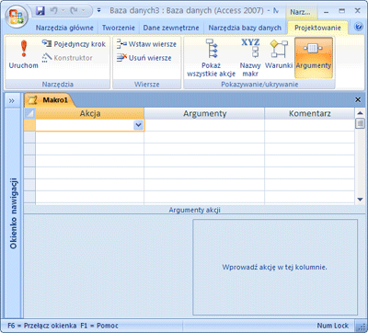
Makro można utworzyć za pomocą Konstruktora makr przedstawionego na poniższej ilustracji.
Aby wyświetlić Konstruktora makr:
Na karcie Tworzenie w grupie Inne kliknij przycisk Makro. Jeśli to polecenie jest niedostępne, kliknij strzałkę poniżej przycisku Moduł lub Moduł klasy, a następnie kliknij polecenie Makro.

Slide 27
Tworzenie makr
W programie Office Access 2007 makro lub grupa makr może zostać umieszczona w obiekcie makra (czasem nazywanym makrem autonomicznym). Makro może być również osadzone w dowolnej właściwości zdarzenia formularza, raportu lub formantu. Makra osadzone stają się częścią obiektu lub formantu, w którym są osadzone. Makra autonomiczne są widoczne w okienku nawigacji w obszarze Makra, natomiast makra osadzone są niewidoczne.
Argumenty
Argument jest wartością dostarczającą informacje dla akcji, takie jak ciąg znaków, który należy wyświetlić w oknie komunikatu, lub formant, na którym ma zostać wykonana operacja. Niektóre argumenty są wymagane, natomiast inne są opcjonalne.
Akcje makr
Akcje są podstawowymi elementami konstrukcyjnymi makr. Program Access udostępnia wiele akcji, spośród których można wybierać, dając tym samym dostęp do różnorodnych poleceń. Na przykład niektóre spośród najczęściej używanych akcji umożliwiają otworzenie raportu, znalezienie rekordu, wyświetlenie okna komunikatu lub zastosowanie filtra do formularza lub raportu.
Nazwy makr
W przypadku, gdy obiekt makra zawiera tylko jedno makro, nazywanie makr nie jest konieczne. Można wtedy po prostu odwoływać się do makra, używając nazwy obiektu makra. W przypadku grupy makr należy jednak przypisać każdemu z makr unikatową nazwę.

Slide 28
Moduły
Moduły, podobnie jak makra, są obiektami umożliwiającymi rozszerzanie funkcjonalności bazy danych. Makra są tworzone przez wybieranie akcji z listy, podczas gdy moduły są pisane w języku programowania Visual Basic for Applications (VBA) (VBA (Visual Basic for Applications): Język makr będący odmianą języka Microsoft Visual Basic. Służy do programowania aplikacji systemu Microsoft Windows i jest dołączony do kilku programów firmy Microsoft.). Moduł jest zbiorem deklaracji, instrukcji i procedur przechowywanych razem jako jednostka. Istnieją dwa typy modułów: moduły klas i moduły standardowe. Moduły klas są dołączane do formularzy lub raportów i najczęściej zawierają procedury dotyczące formularza lub raportu, do którego je dołączono. Moduły standardowe zawierają procedury ogólne, które nie są powiązane z żadnymi innymi obiektami. W przeciwieństwie do modułów klas moduły standardowe są wyświetlane w obszarze Moduły okienka nawigacji.

Slide 29
KONIEC
Strona Główna

